Slide 1
Августовская педагогическая конференция «Деятельность системы образования Северо-Енисейского района в условиях федеральных, краевых и муниципальных инициатив»
Северо-Енисейский район 2022 г.

Slide 5
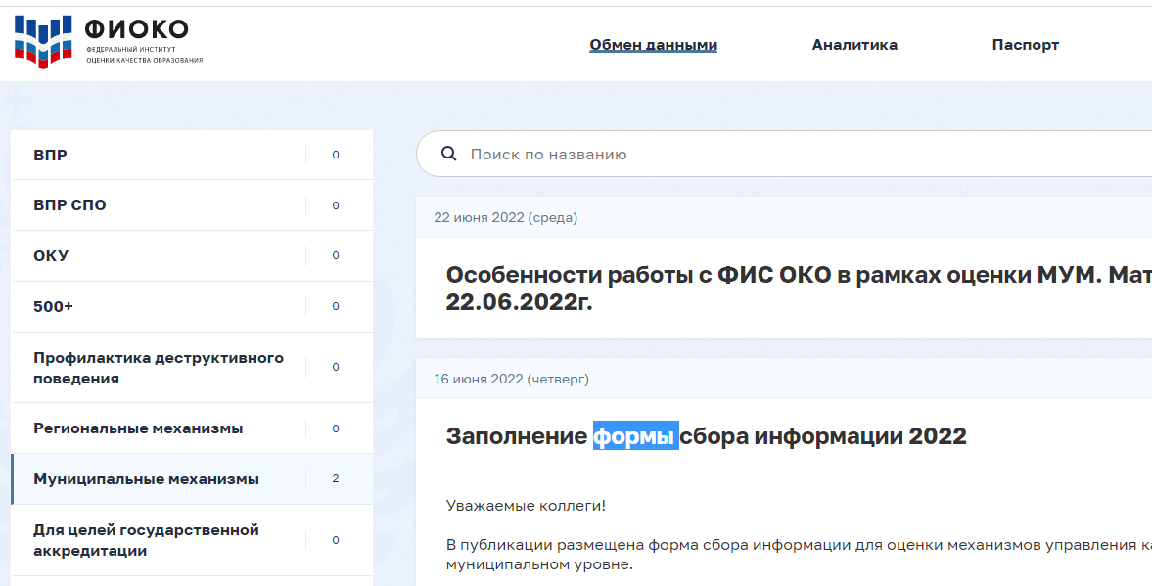
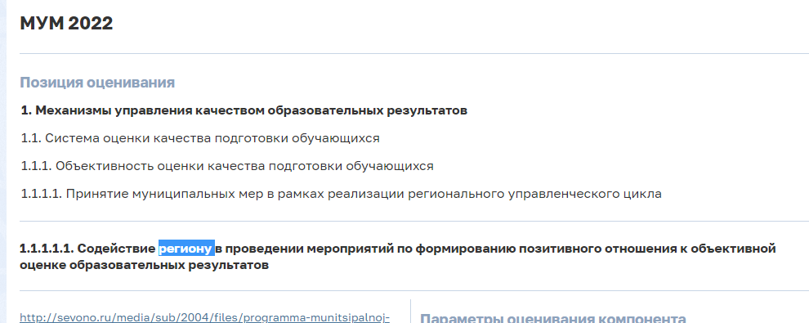

Slide 6
Механизмы управления качеством образования

Slide 7
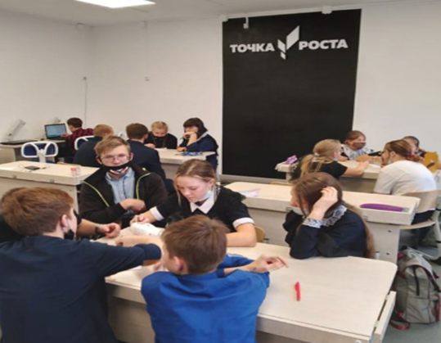
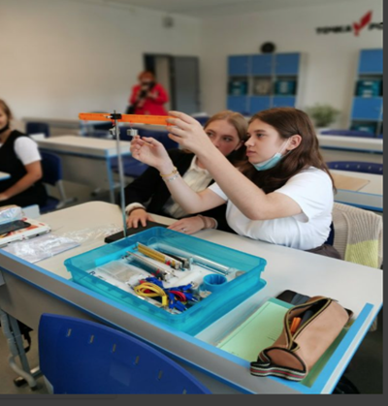
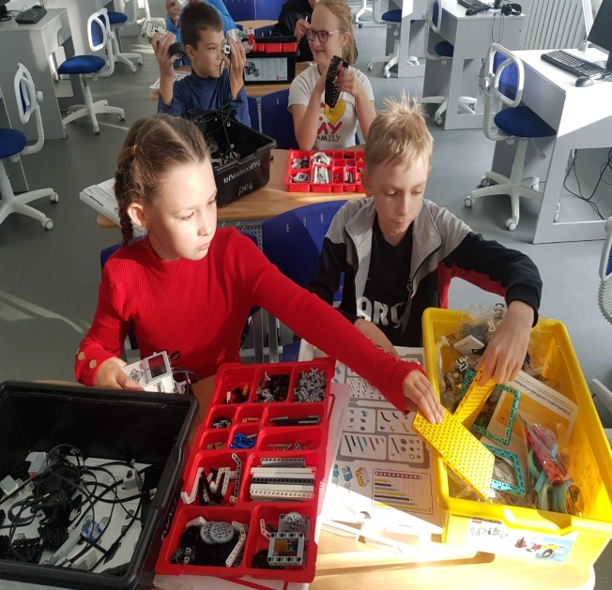
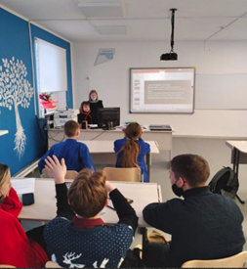
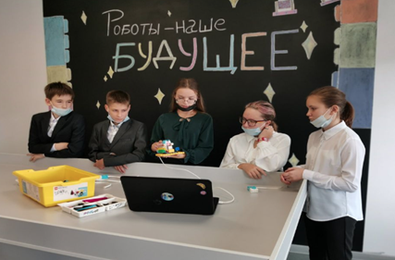
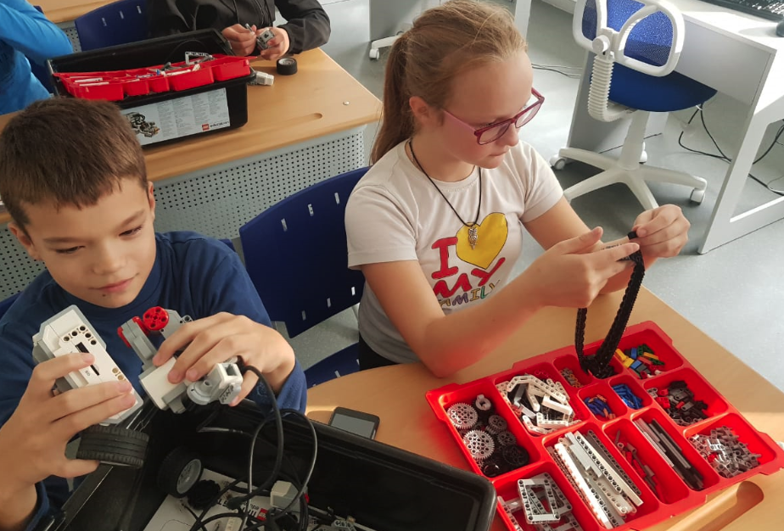

Slide 9
Доля обучающихся 9-х классов

Slide 10
Самоопределение выпускников средних школ

Slide 12
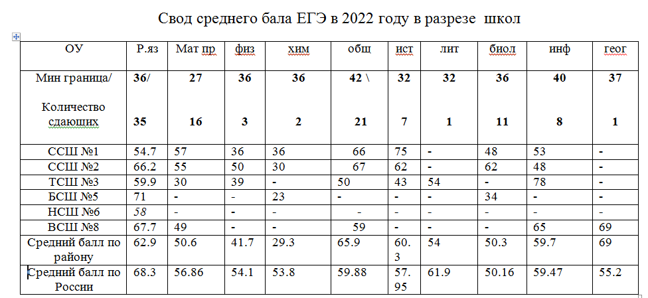

Slide 13
Наименование ОО | Предмет | Баллы
ССШ №1 | Математика | 98
 | Русский язык | 80
 | Информатика и ИКТ | 100
 | История | 81
ССШ №2 | Русский язык | 80

Slide 14
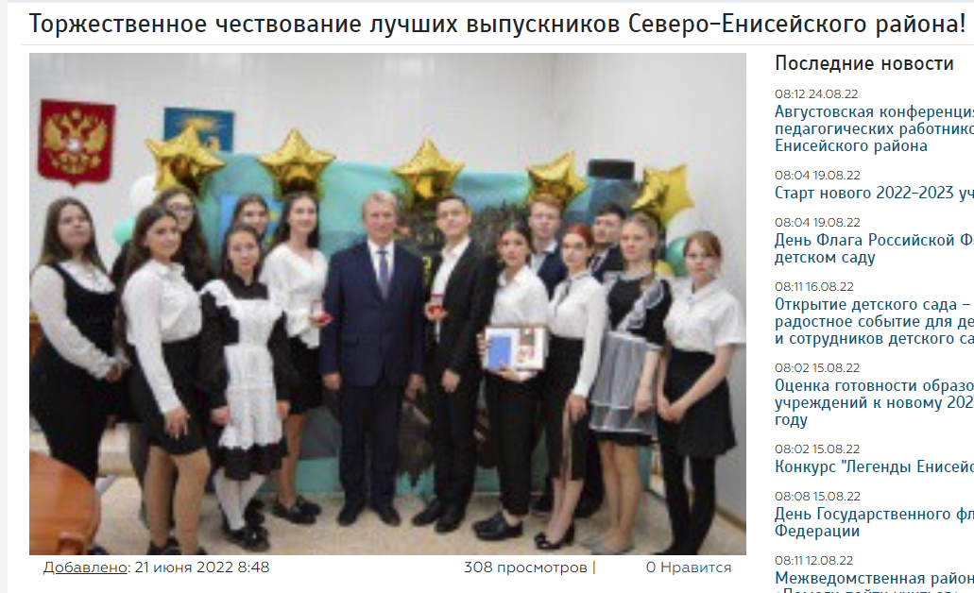

Slide 15
Наименование ОО | Средний бал
 | Био-я 37 чел | Гео-я 28 чел | Инф-а 52 чел | Ист-я 7 чел | Физ-а 17 чел | Хим-я 14 чел | Лит-а 1 чел | Анг.яз 2 чел
МБОУ ССШ №1 | 3,05 | 4,08 | 3,56 | 5 | 3,5 | 3 | - | -
МБОУ ССШ №1 | 3,4 | 4,22 | 3,64 | 4,25 | 3,67 | 3,34 | - | 4
МБОУ ТСШ | - | 5 | 3,56 | - | 3,2 | - | - | 4
МБОУ БСШ | 3,5 | - | 5 | 4 | 4 | 4 | - | -
МБОУ НСШ | 3,34 | - | 3,55 | 4 | 5 | - | 2 | -
МБОУ ВСШ | 3,25 | - | 4,34 | - | 4 | - | - | -
МБОУ ВОШ | 3,67 | - | - | - | - | - | - | -
Итог по району | 3,22 | 4,18 | 3,66 | 4,31 | 3,59 | 3,08 | 2 | 4

Slide 16
Динамика результатов ОГЭ
Наименование ОО | Показатели
 | Русский язык |  | Математика
 | Средний балл | Динамика | Средний балл | Динамика
МБОУ ССШ №1 | 3,54 | 0,36 | 3,4 | 0,28
МБОУ ССШ №1 | 3,81 | 0,71 | 3,56 | 0,91
МБОУ ТСШ | 3,32 | 0,14 | 3,27 | 0,74
МБОУ БСШ | 3,75 | 0,25 | 3,25 | 0,37
МБОУ НСШ | 3,8 | 0 | 3,8 | 0,8
МБОУ ВСШ | 4 | 0 | 4 | 0,66
МБОУ ВОШ | 3 | -1 | 3 | 0,5
Итог по району | 3,62 | 0,3 | 3,46 | 0,57

Slide 18
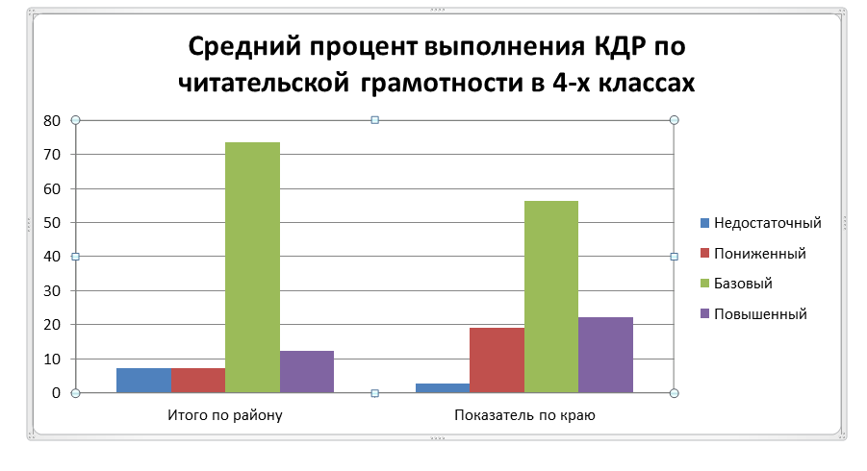
КДР 4

Slide 19
КДР 4

Slide 20
КДР 6

Slide 21
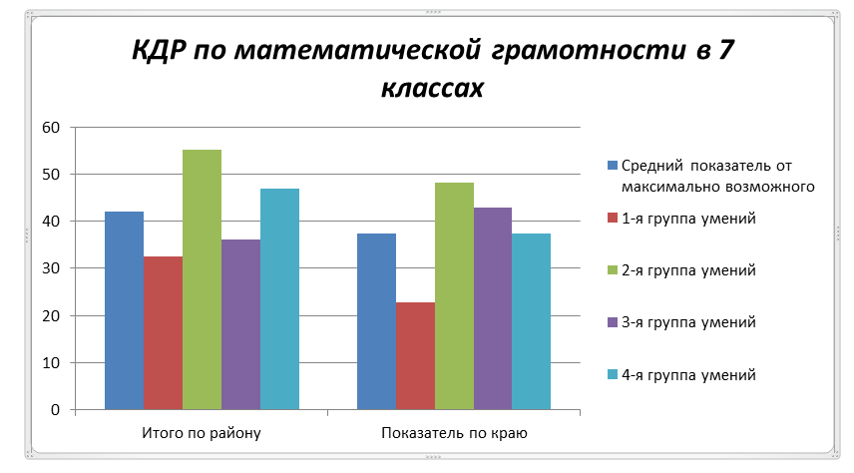
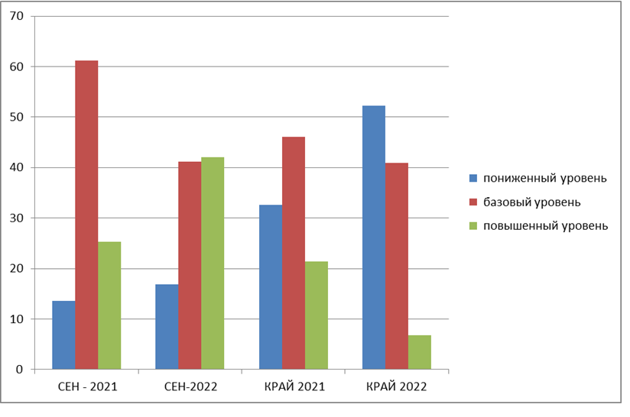
КДР 7

Slide 22
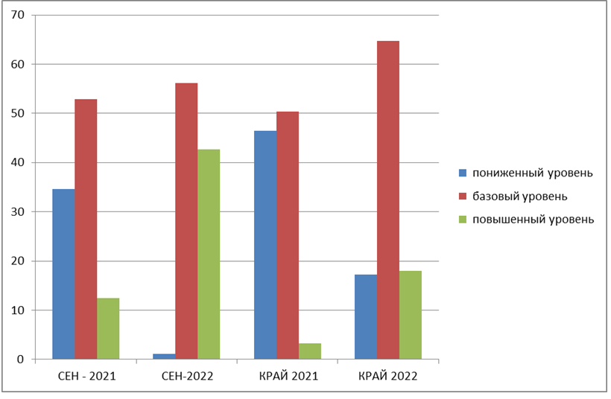
КДР 8

Slide 23
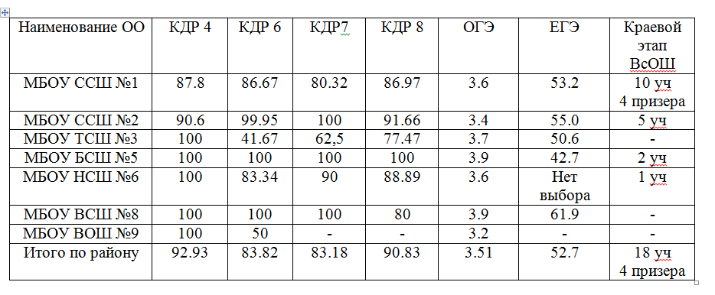
Свод результатов оценочных процедур в разрезе ОО

Slide 28
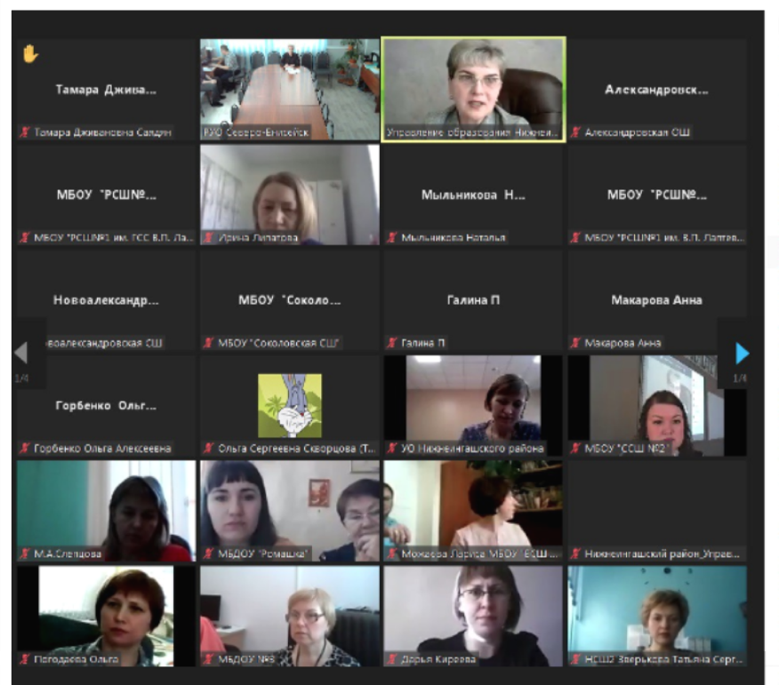

Slide 33
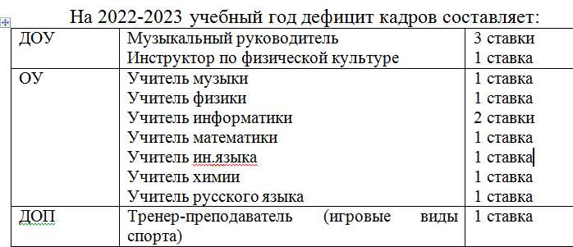

Slide 36
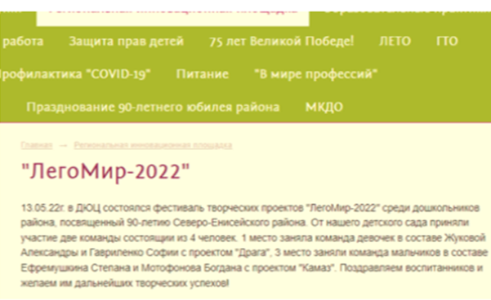

Slide 37
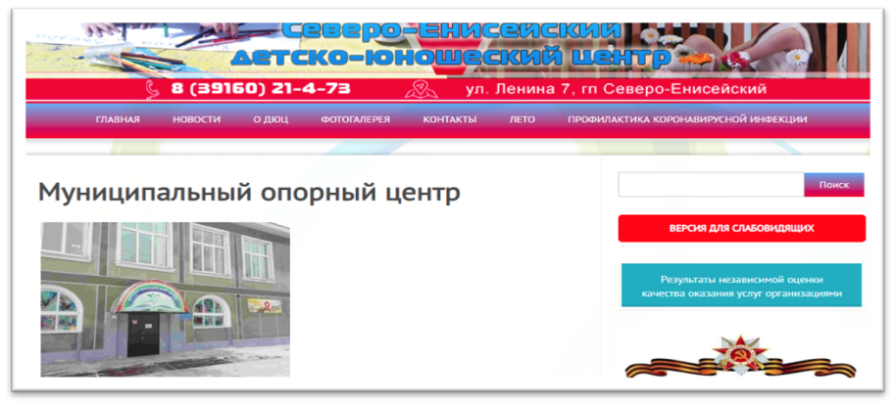
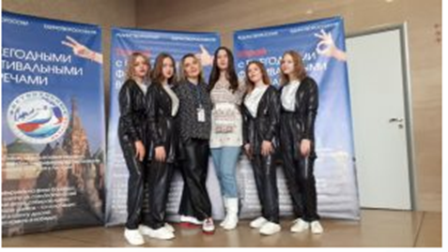
Региональный проект Красноярского края «Успех каждого ребенка»

Slide 38
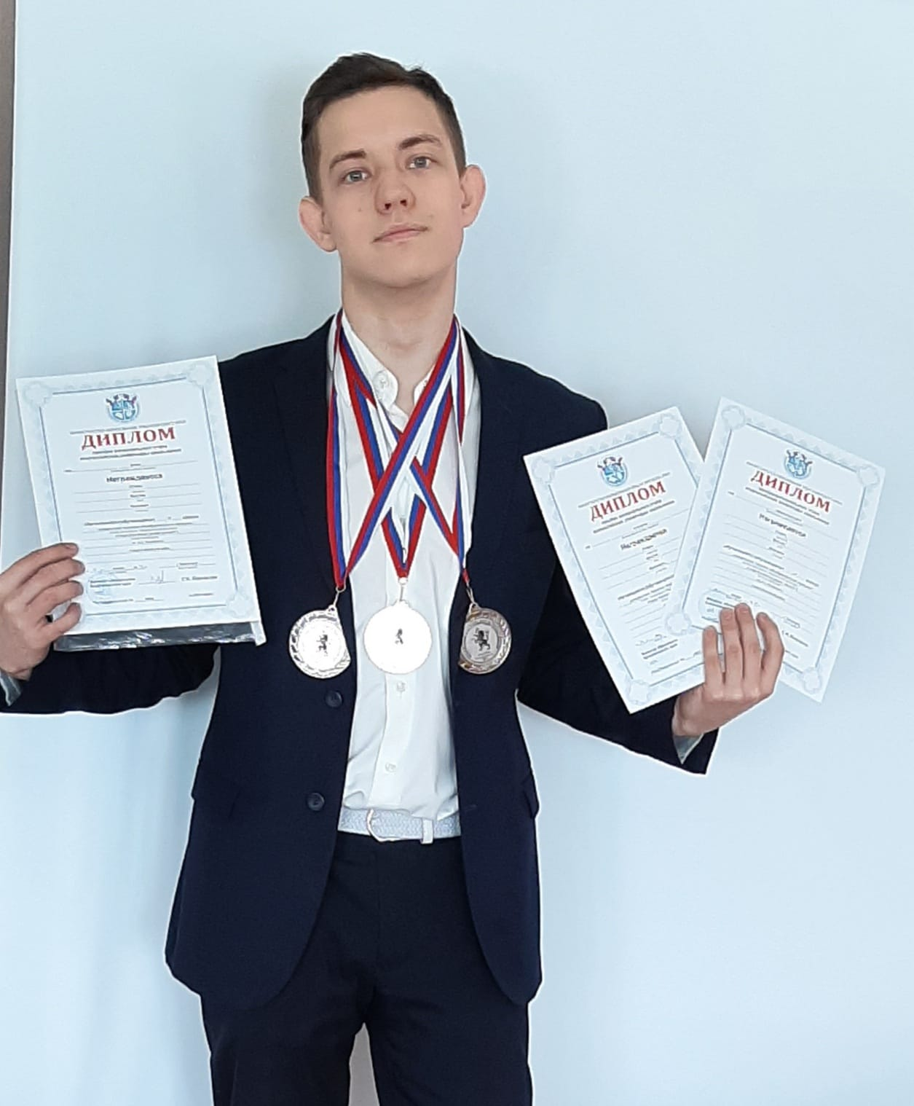
Егоров Ярослав

Slide 39
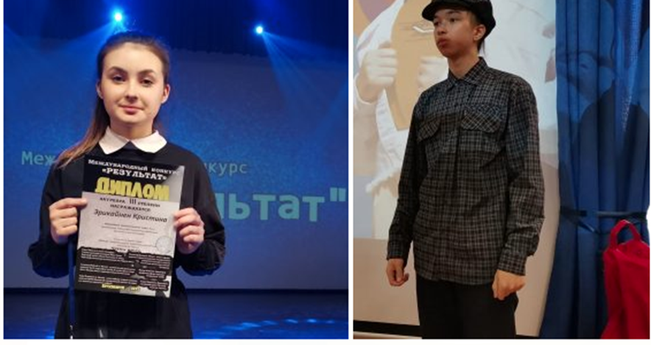
Фестиваль «Результат»

Slide 40
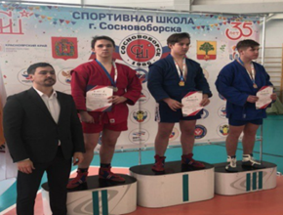
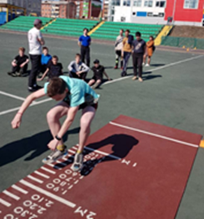
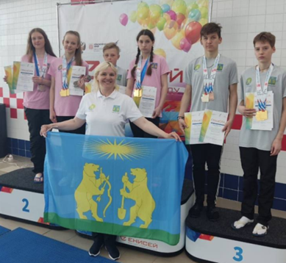
Спортивные достижения

Slide 41
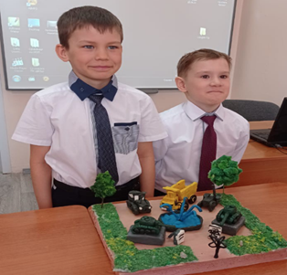
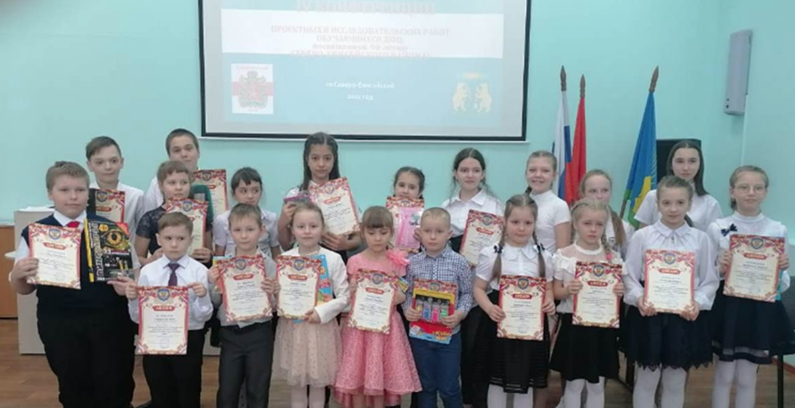
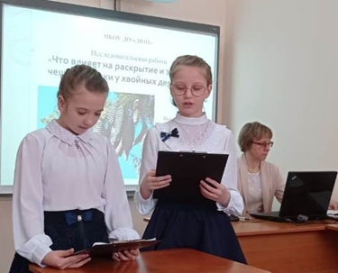

Slide 44
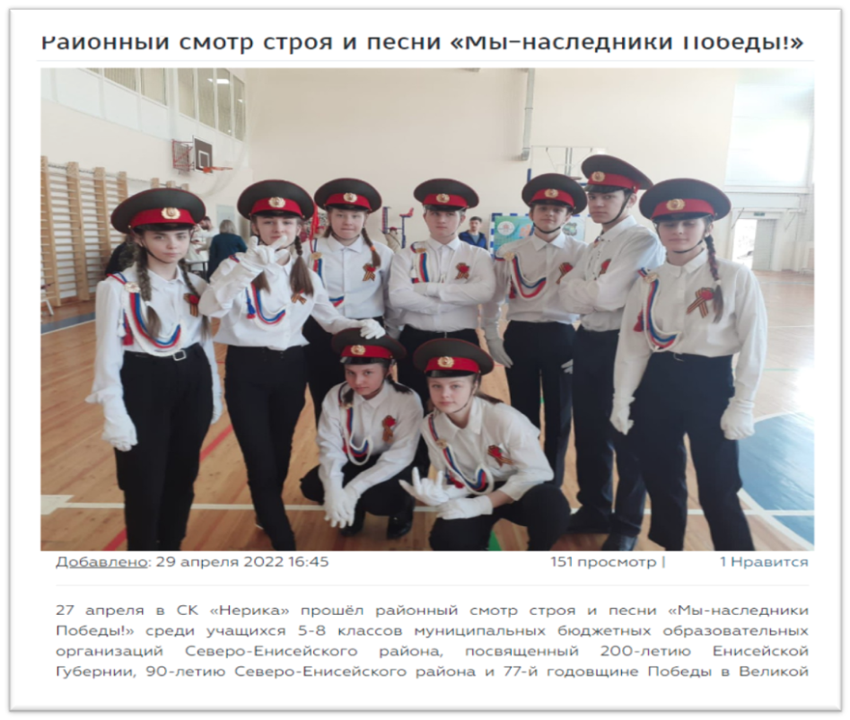
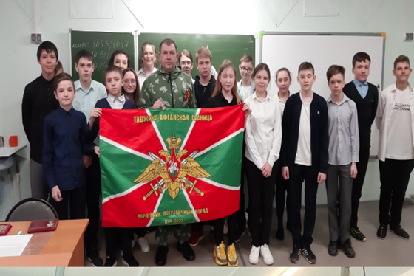

Slide 45
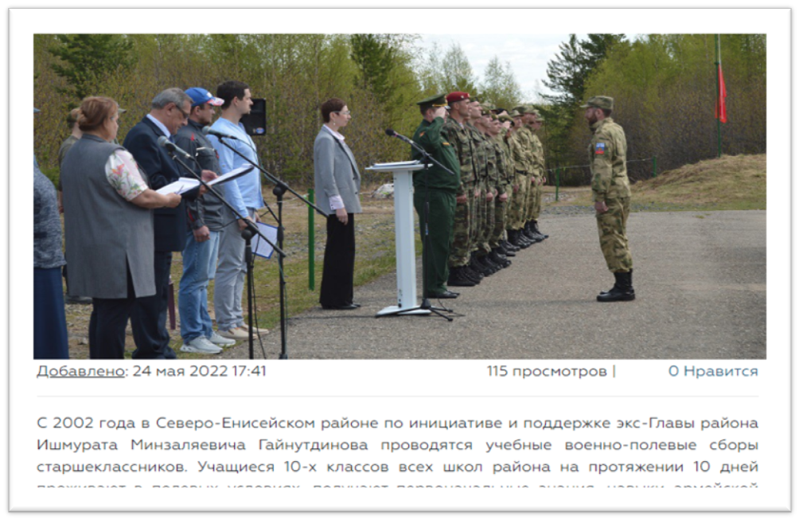
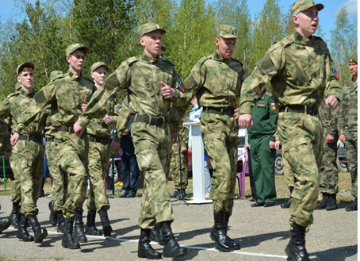
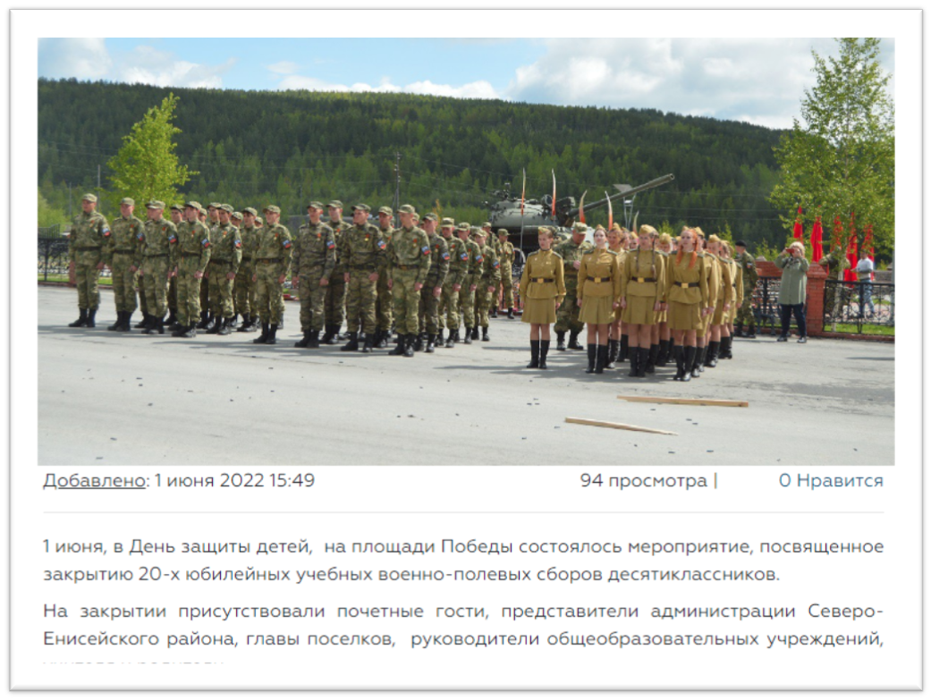
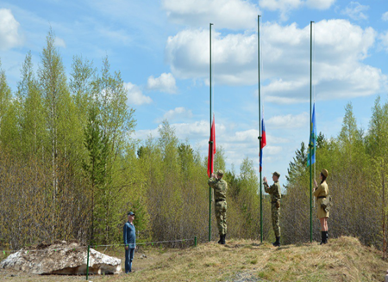

Slide 47
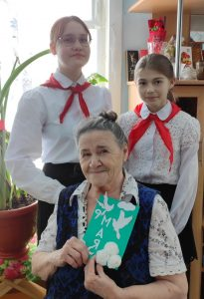
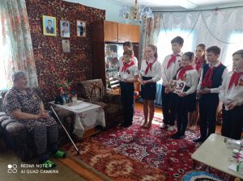
Пионеры

Slide 50
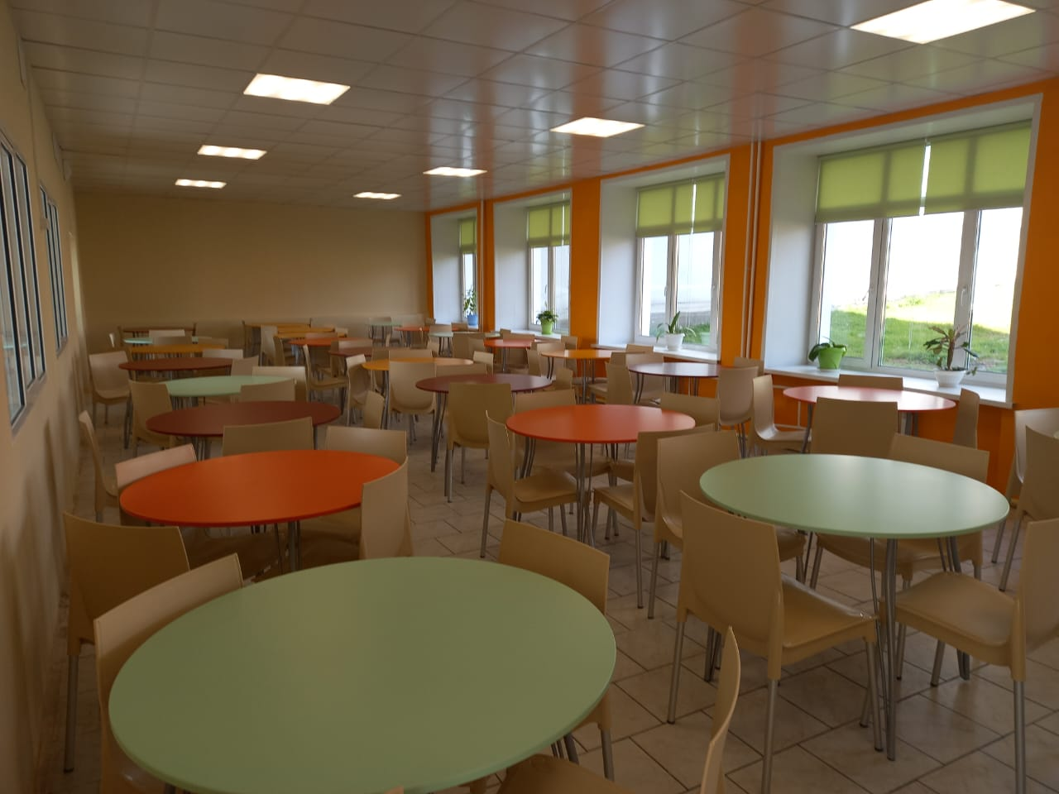
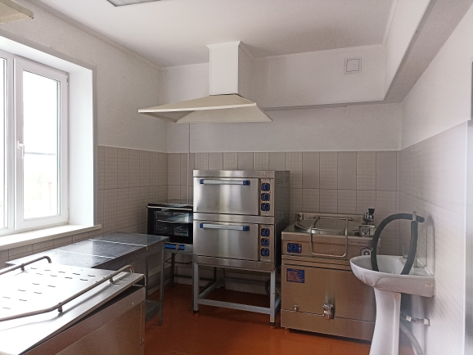
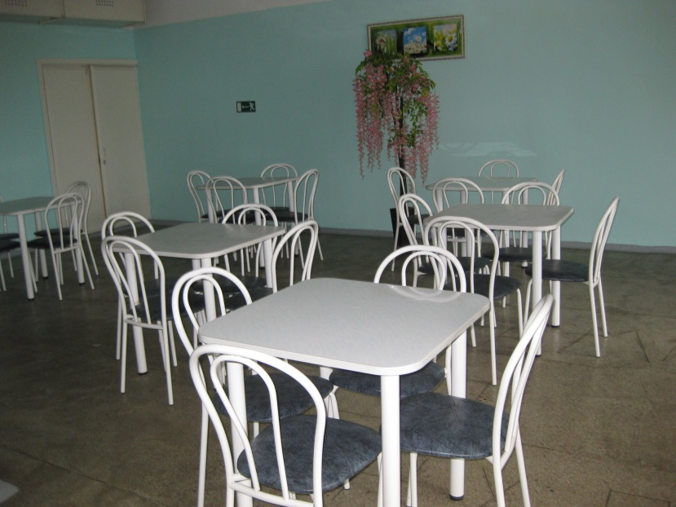
Школьные столовые

Slide 51
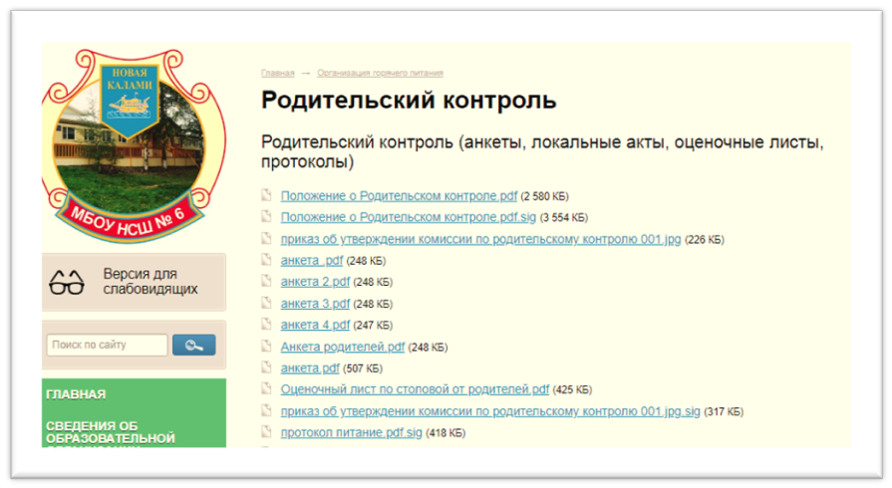

Slide 52
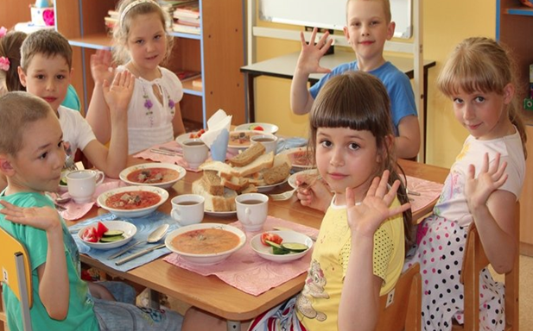

Slide 53
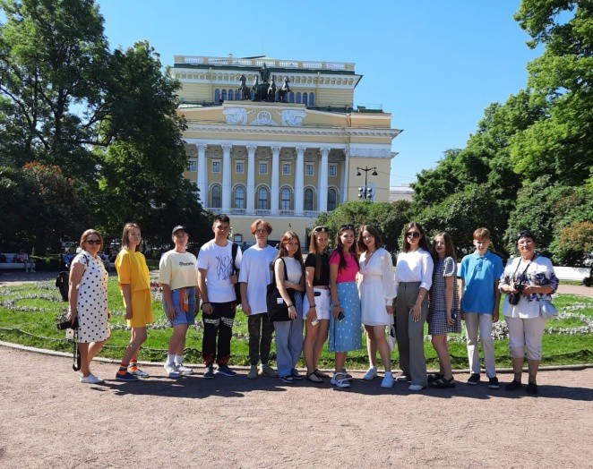
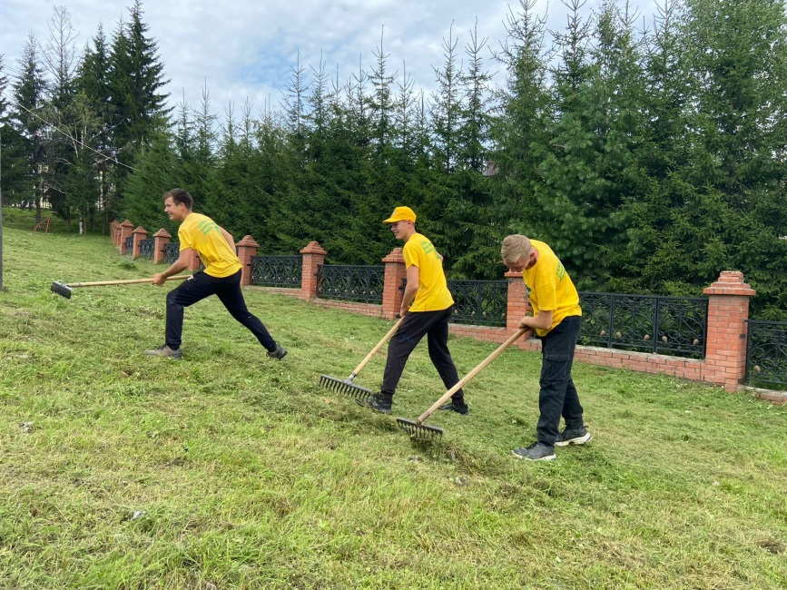
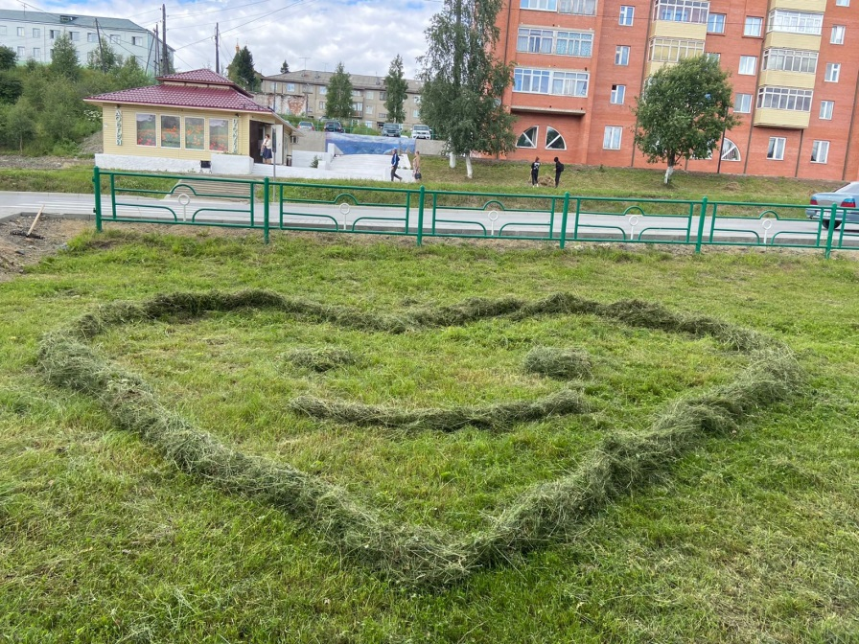
ЛТО

